Slide 1

TRƯỜNG THCS LÊ VĂN VIỆT
CHỦ ĐỀ 2:
ĐIỆN TRỞ CỦA DÂY DẪN
- ĐỊNH LUẬT OHM

Slide 2
CHỦ ĐỀ 2. ĐIỆN TRỞ CỦA DÂY DẪN - ĐỊNH LUẬT OHM.
I. ĐIỆN TRỞ CỦA DÂY DẪN
Các em làm thí nghiệm như Hình 1.1 Trang 8 ở chủ đề 1 để khảo sát sự phụ thuộc của I vào U với hai dây dẫn khác nhau để có kết quả như bảng 1 Trang 13 ở chủ đề 2.
V
A
K
A+
- B
2. Các em hãy tính thương số U/I₁ và rút ra nhận xét gì?
3. Các em hãy tính thương số U/I₂ và rút ra nhận xét gì?

Slide 3
CHỦ ĐỀ 2. ĐIỆN TRỞ CỦA DÂY DẪN - ĐỊNH LUẬT OHM.
I. ĐIỆN TRỞ CỦA DÂY DẪN
Bảng 1 Trang 13 sách Tài liệu dạy học Vật Lý 9
HIỆU ĐIỆN THẾ U (V) |  | 1,5 | 3 | 4,5 | 6.0 | 7,5 | 9,0
Dây dẫn 1 | Cường độ dòng điện I₁(A) | 0,25 | 0,5 | 0,75 | 1 | 1,25 | 1,5
 | Thương số U/I₁
Dây dẫn 2 | Cường độ dòng điện I₂(A) | 0,06 | 0,12 | 0,18 | 0,24 | 0,3 | 0,36
 | Thương số U/I₂
6
6
6
6
6
6
25
25
25
25
25
25

Slide 4

CHỦ ĐỀ 2. ĐIỆN TRỞ CỦA DÂY DẪN- ĐỊNH LUẬT OHM.
I. ĐIỆN TRỞ CỦA DÂY DẪN
1. Đối với mỗi dây dẫn thì thương số U/I luôn luôn không đổi gọi là điện trở của dây dẫn đó.
2. Đối với hai dây dẫn khác nhau thì điện trở của hai dây dẫn khác nhau.

$$R= \frac{U}{I}$$
Giá trị luôn không đổi gọi là điện trở của dây dẫn dẫn đó.
R
- Kí hiệu của điện trở trong sơ đồ mạch điện :
- Đơn vị của địên trở là Ôm, kí hiệu là
- Các bội số của đơn vị Ôm như:
1k = 1000
1M = 1000000

Slide 5

CHỦ ĐỀ 2. ĐIỆN TRỞ CỦA DÂY DẪN - ĐỊNH LUẬT OHM.
I. ĐIỆN TRỞ CỦA DÂY DẪN
Ý nghĩa của điện trở
3/ Các em hãy dựa vào kết quả ở bảng 1 trang 13, với một hiệu điện thế xác định đặt vào dây dẫn, điện trở của dây dẫn càng lớn thì cường độ dòng điện đi qua dây dẫn càng nhỏ, ta nói dòng điện bị cản trở càng nhiều.
HIỆU ĐIỆN THẾ U(V) |  | 1,5 | 3 | 4,5 | 6.0 | 7,5 | 9,0
Dây dẫn 1 | Cường độ dòng điện I₁(A) | 0,25 | 0,5 | 0,75 | 1 | 1,25 | 1,5
 | Điện trở R₁ = U/I₁ | 6 | 6 | 6 | 6 | 6 | 6
Dây dẫn 2 | Cường độ dòng điện I₂(A) | 0,06 | 0,12 | 0,18 | 0,24 | 0,3 | 0,36
 | Điện trở R₂ = U/I₂ | 25 | 25 | 25 | 25 | 25 | 25

Ý nghĩa của điện trở : Điện trở biểu thị mức độ cản trở dòng điện nhiều hay ít của một dây dẫn.

Slide 6


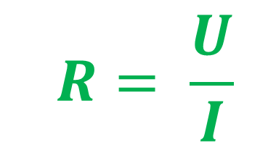


CHỦ ĐỀ 2. ĐIỆN TRỞ CỦA DÂY DẪN- ĐỊNH LUẬT OHM.
II. ĐỊNH LUẬT OHM
1) Công thức
$$U=I.R$$
$$I= \frac{U}{R}$$
$$R= \frac{U}{I}$$
I: cường độ dòng điện (A)
Trong đó
U: hiệu điện thế (V)
R: điện trở ( )

Slide 7

CHỦ ĐỀ 2. ĐIỆN TRỞ CỦA DÂY DẪN - ĐỊNH LUẬT OHM.
II. ĐỊNH LUẬT ÔM
1) Công thức
2) Phát biểu định luật:
Cường độ dòng địên chạy qua dây dẫn tỉ lệ thuận với hiệu địên thế đặt vào hai đầu dây và tỉ lệ nghịch với điện trở của dây.


Slide 8
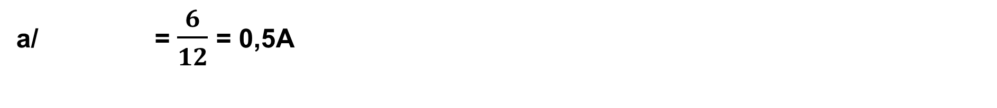
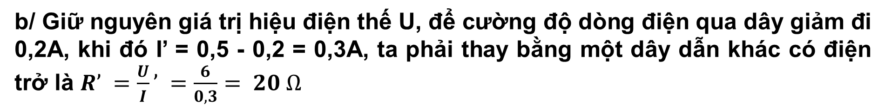
CHỦ ĐỀ 2. ĐIỆN TRỞ CỦA DÂY DẪN - ĐỊNH LUẬT OHM.
III. VẬN DỤNG
BT 8 Trang 17 Một dây dẫn có điện trở R = 12Ω. Đặt vào hai đầu dây dẫn một hiệu điện thế U = 6V.
a/ Tìm cường độ dòng điện qua dây dẫn?
b/ Giữ nguyên giá trị hiệu điện thế U, để cường độ dòng điện qua dây giảm đi 0,2A, phải thay bằng một dây dẫn khác có điện trở là bao nhiêu?
HƯỚNG DẪN
Ta có: R = 12 Ω; U = 6 V
a/ = $\frac{6}{12}$= 0,5A
b/ Giữ nguyên giá trị hiệu điện thế U, để cường độ dòng điện qua dây giảm đi 0,2A, khi đó I’ = 0,5 - 0,2 = 0,3A, ta phải thay bằng một dây dẫn khác có điện trở là $R’ =\frac{U}{I}’ =\frac{6}{0,3}= 20 Ω$

Slide 9
CHỦ ĐỀ 2. ĐIỆN TRỞ CỦA DÂY DẪN- ĐỊNH LUẬT OHM.
DẶN DÒ HỌC SINH
1.Các em nên tách phần bài học ghi bài I,II.. vào tập bài học và bài tập vận dụng là phần cuối III… của mỗi bài vào vở bài tập.
(ghi riêng ở giữa hoặc cuốn khác càng tốt).
2.Học sinh sẽ phải chép bài sau khi học xong.
3.Làm bài tập vận dụng và bài tập về nhà trong SGK trước mỗi buổi học kế tiếp.
4.Thầy cô sẽ chấm tập bài tập lấy điểm sản phẩm học tập của các em (KT15’) và chấm tập bài học lấy điểm kiểm tra miệng của mỗi học kỳ.

Slide 10
CHỦ ĐỀ 2. ĐIỆN TRỞ CỦA DÂY DẪN- ĐỊNH LUẬT OHM.
DẶN DÒ HỌC SINH
1.Các em nên tách phần bài học ghi bài I,II.. vào tập bài học và bài tập vận dụng là phần cuối III… của mỗi bài vào vở bài tập.( ghi riêng ở giữa hoặc cuốn khác càng tốt).
2.Học sinh sẽ phải chép bài sau khi học xong.
3.Làm bài tập vận dụng và bài tập về nhà trong SGK trước mỗi buổi học kế tiếp.
4.Thầy cô sẽ chấm tập bài tập lấy điểm sản phẩm học tập của các em(KT15’) và chấm tập bài học lấy điểm kiểm tra miệng của mỗi học kỳ.

